Slide 1
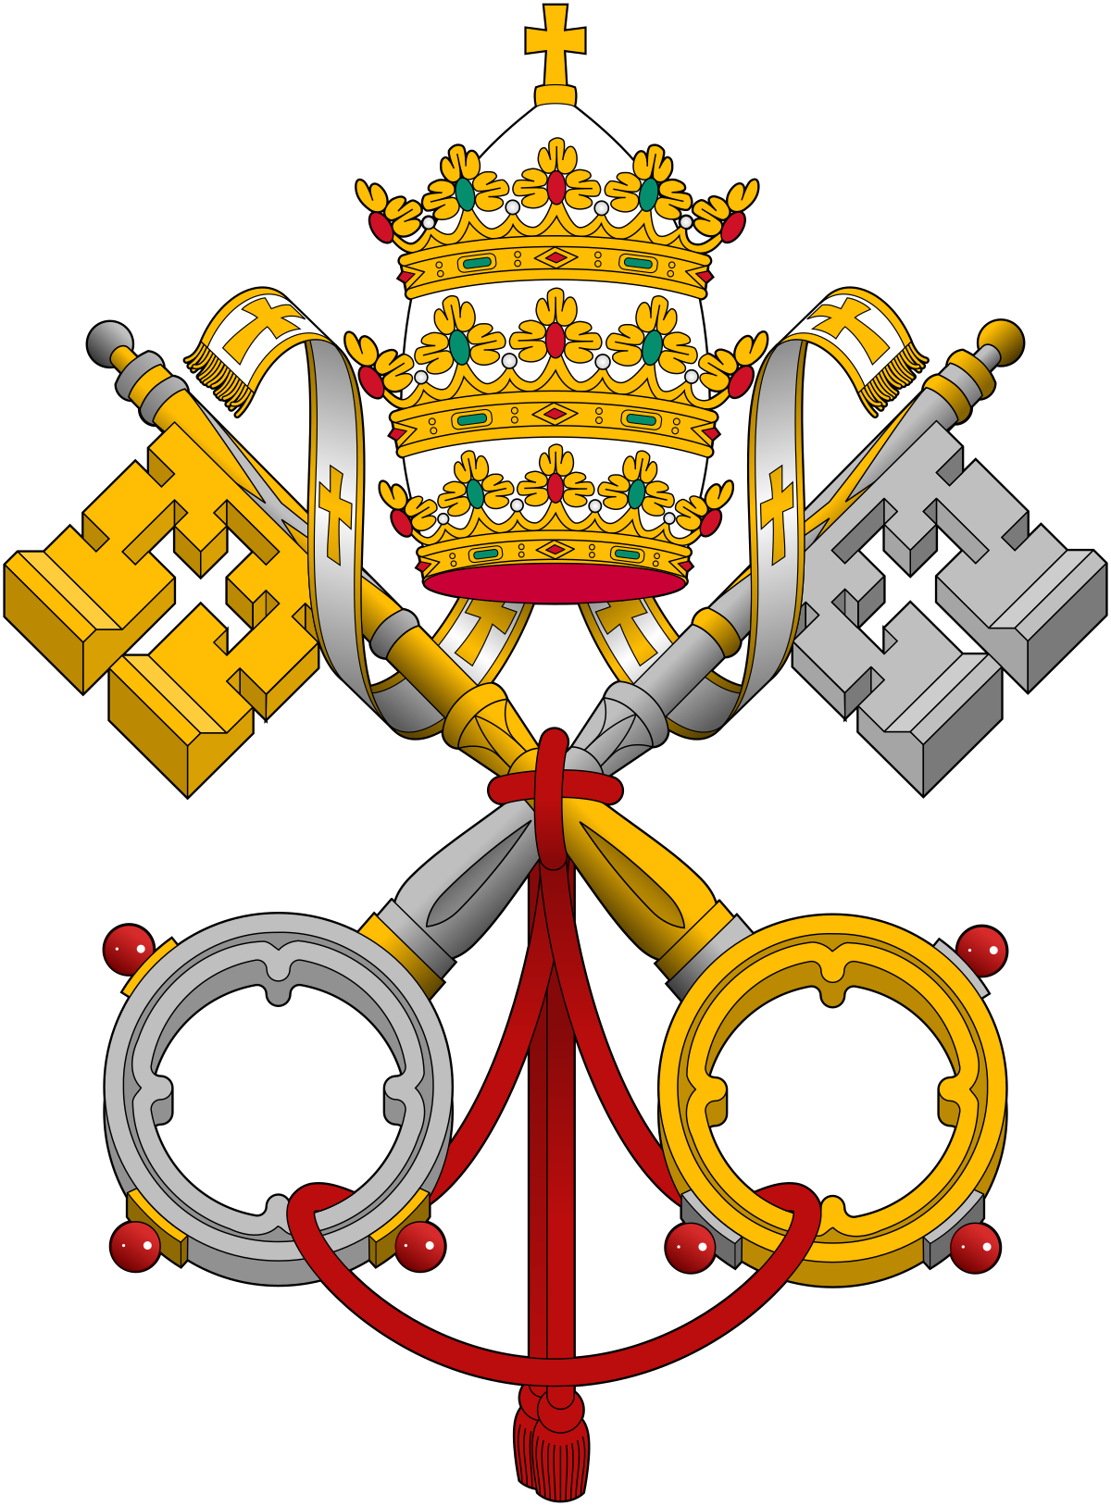
KATOLISUUS
USKONTO
Rooman kaupunkia pidettiin maailma keskuspaikkana, josta kertoi sanonta ”kaikki tiet vievät Roomaan”.
Näitä teitä pitkin kristinusko levisi nopeasti Jerusalemista Rooman kaupunkiin.
Usein katolilaiset menisivät kirkkoon rukoilemaan kesken päivän.
Katolilaisten tärkeimmät runot ovat Isä meidän ja Ave Maria.

Slide 2
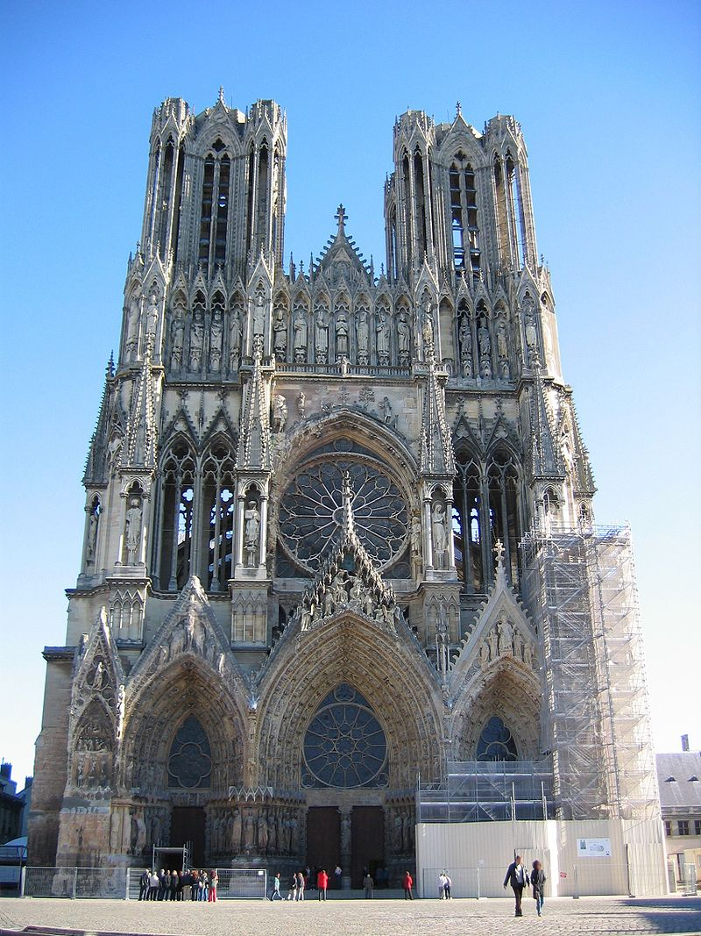
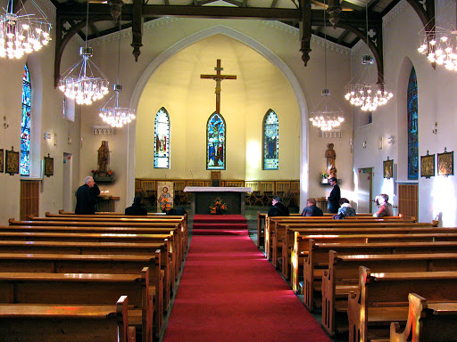
KIRKKO
Katollinen kirkko yhdistää ihmisiä eri puolella maailmaa.
Tullessaan kirkkoon ihmiset kastavat sormensa oven lähellä olevaan vihkivesiastiaan ja tekevät ristinmerkin.
Tämä muistuttaa kasteen merkityksestä tienä kirkon yhteyteen.
Pyhä toimitus:
1. Kaste.
2. Konfirmaatio.
3. Eukaristia eli ehtoollinen.
4. Parannuksen eli synnintunnuksen sakramentti.
5. Sairauden voitelu.
6. Pappeus.
7. Avioliitto.

Slide 3
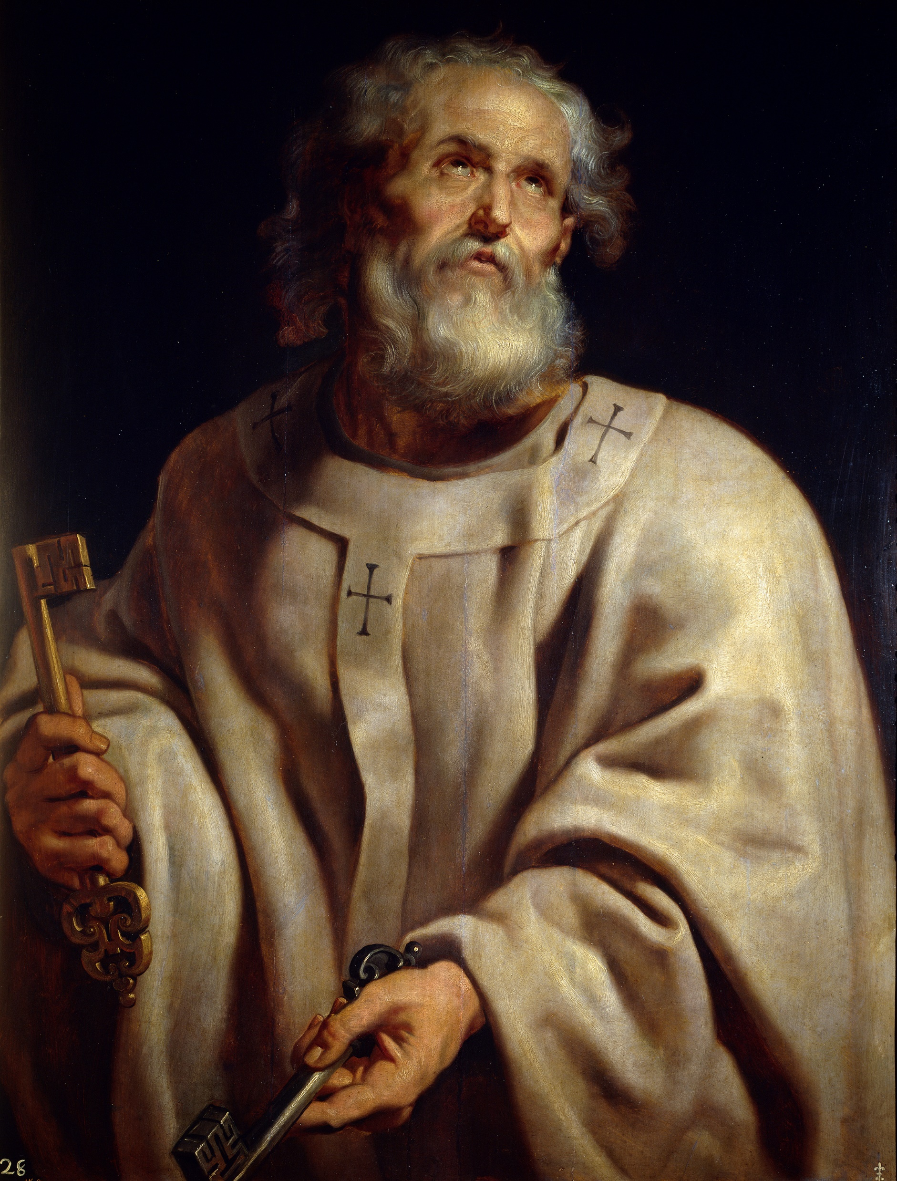
PIETARI
Pietaria pidetään jeesuksen opetuslapsien johtajana, jolle jeesus antoi taivasten valtakunnan avaimet.
Koska Pietari työskenteli Roomassa, kristityt alkoivat eri puolilla suurvaltaa pitää Rooman kirkkoa suuressa arvossa.
Pietari on Rooman ensimmäinen kirkonjohtaja, piispa.

Slide 4
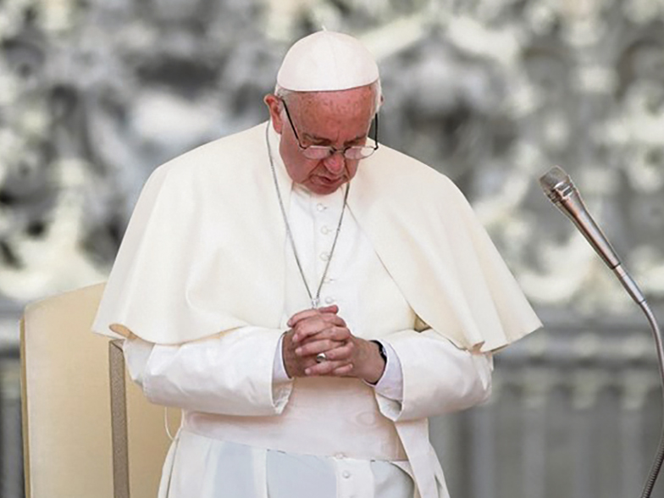
PAAVI
Pietarin seuraajiaan alettiin kutsua nimellä paavi eli isä.
Kahdentuhannen vuoden ajan on yhteensä yli 250 paavia hoitanut vuorollaan Pietarin tehtävää katolisen kirkon johtajana.
Paavin rinnalla katolista luotsaa ympäri maailmaa useita satoja piispoja.
Kunnianarvoisimpia piispoja kutsutaan kardinaaleiksi ja heidän tehtävänä on valita uusi piispa.

